Slide 1

NÁZEV: VY_32_INOVACE_02_PŘÍRODOPIS
NÁZEV ŠKOLY: ZŠ Školní Stará Boleslav
AUTOR: Jana Valášková
TEMA: Hmyzožravci
ČÍSLO PROJEKTU:cz.1.07/1.4.00/21.0979

Slide 2
Anotace : Materiál slouží k úvodu nebo shrnutí učiva.
Jazyk : čeština
Očekávaný výstup : Znaky hmyzožravců, zástupci.
Druh materiálu : prezentace
Stupeň a typ vzdělávání : 2.st.ZŠ praktické
Věková skupina : 7.ročník praktické školy
/12-13 let/

Slide 3

Obratlovci
Tělo kryté srstí
Mláďata sají mateřské mléko

Slide 4

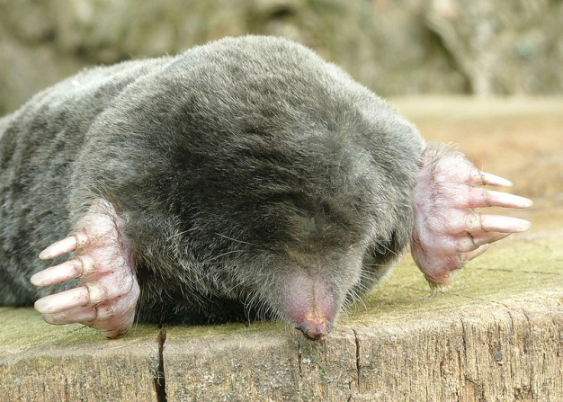
Protáhlý rypáček
Ostrý chrup
Krtek - přední nohy uzpůsobené k hrabání
- živí se hmyzem a červy
- v zimě nespí

Slide 5
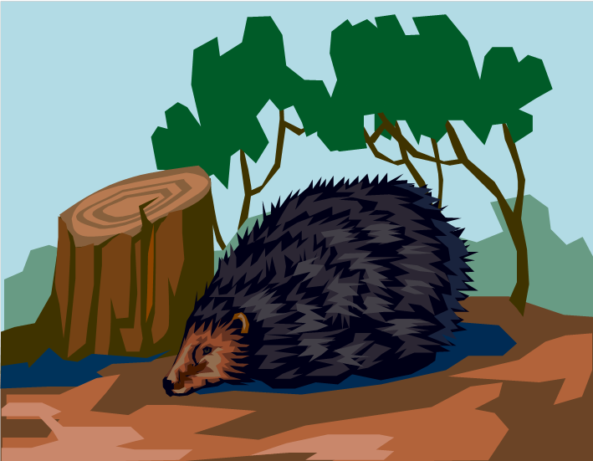
Ježek - noční lovec
- zimu přespí pod listím
- ochrana = bodliny /ale mláďata se rodí
holá/

Slide 6
http://cs.wikipedia.org/wiki/Soubor:Talpa_europaea_hg.jpg,autor Hannes Grobe,4.7.2006,20.06
www.office.microsoft.com

